Slide 1
第五单元 展示设计作品欣赏

Slide 2
将确定的物品按特定的主题和目的加以摆设和演示的设计，称之为展示设计。
传播展示主题，营造展示空间，形成强大的视觉冲击力是展示设计的重要目的。

Slide 3
它利用形态、色彩、材料、照明、音响、文字、插图、映像及模型等方面的新形式、新技术、新成果，全面调动观众的视觉、听觉、触觉，甚至嗅觉等感知能力，形成“人”与“物”的互动交流。

Slide 4
展示设计体现在生活中的哪些方面？

Slide 5
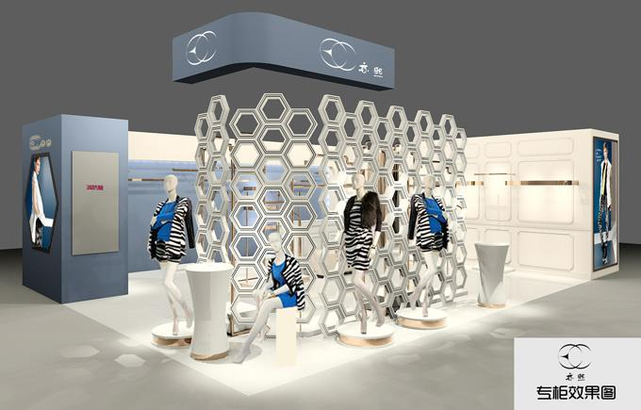
服装展示设计

Slide 6
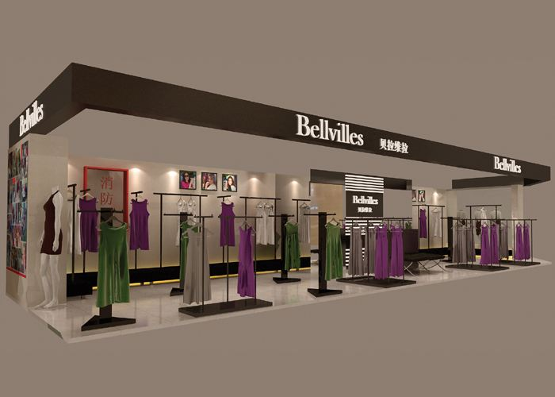

Slide 7
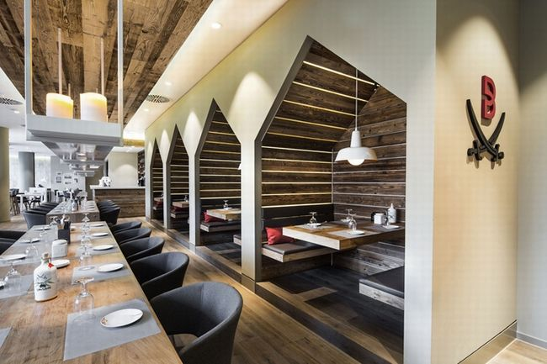
食品展示设计

Slide 8
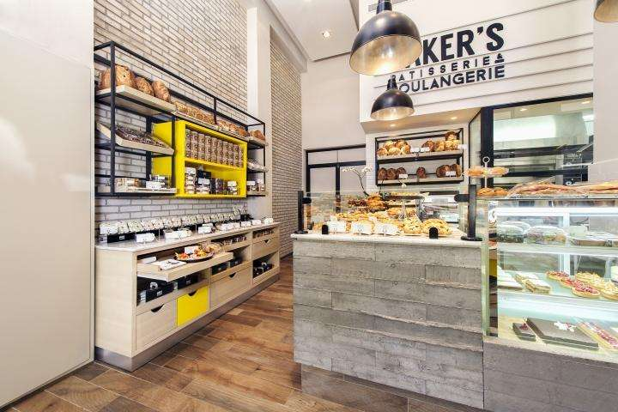

Slide 9
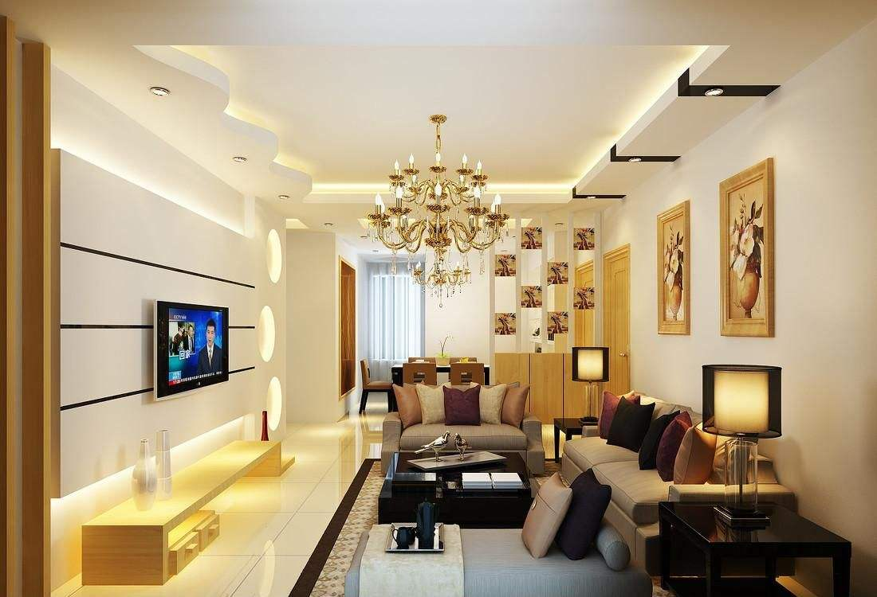
家装展示设计

Slide 10
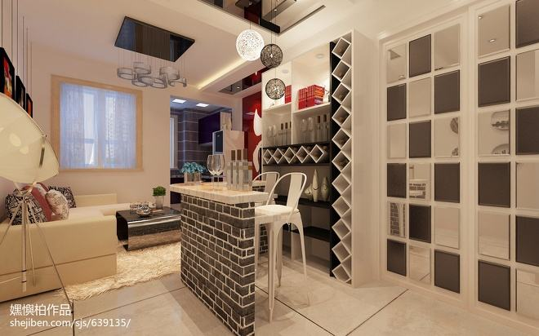

Slide 11
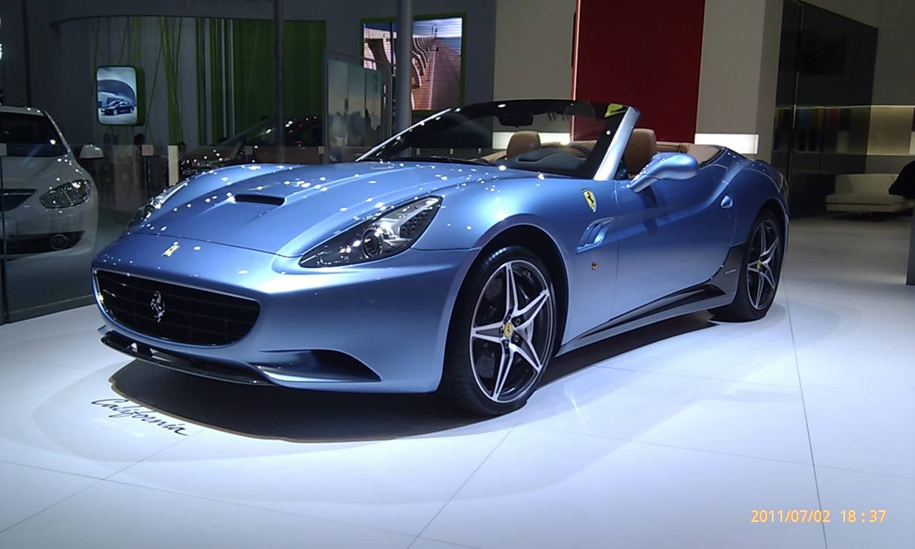
汽车展示设计

Slide 12
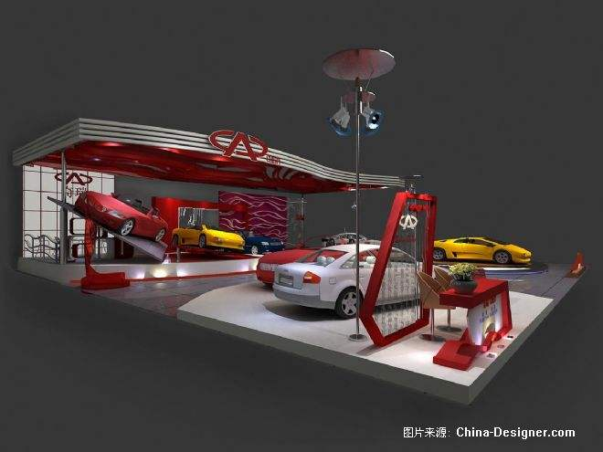

Slide 13
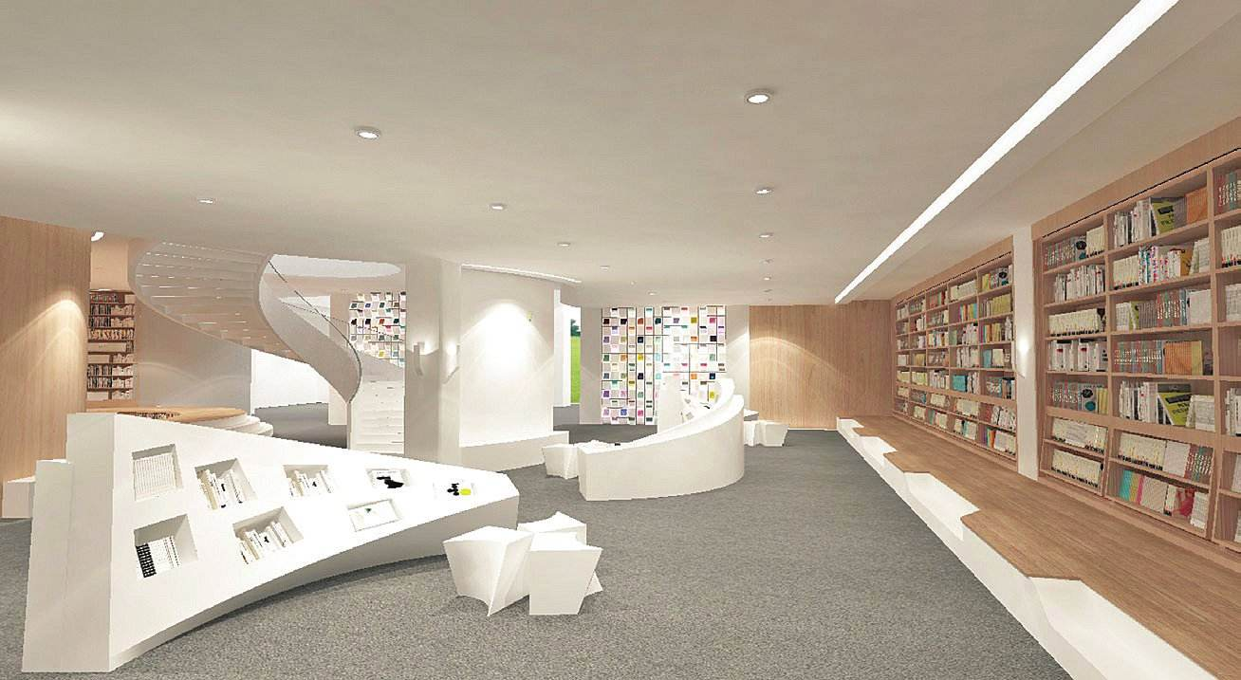
书籍展示设计

Slide 14
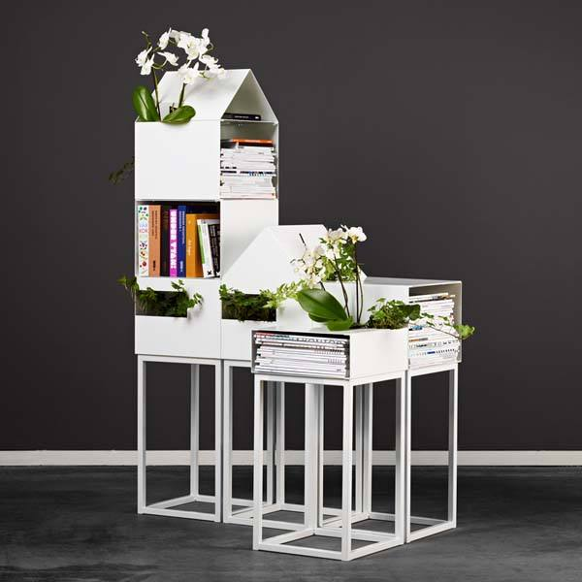

Slide 15
展示设计——我们身边无处不在

Slide 16


Slide 17
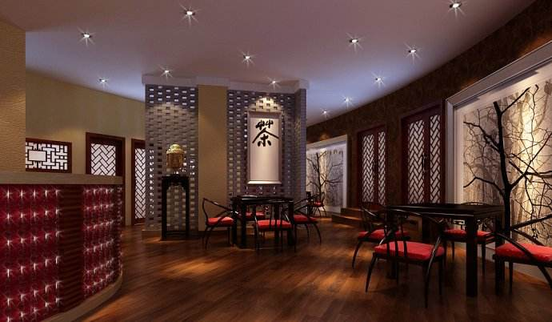

Slide 18
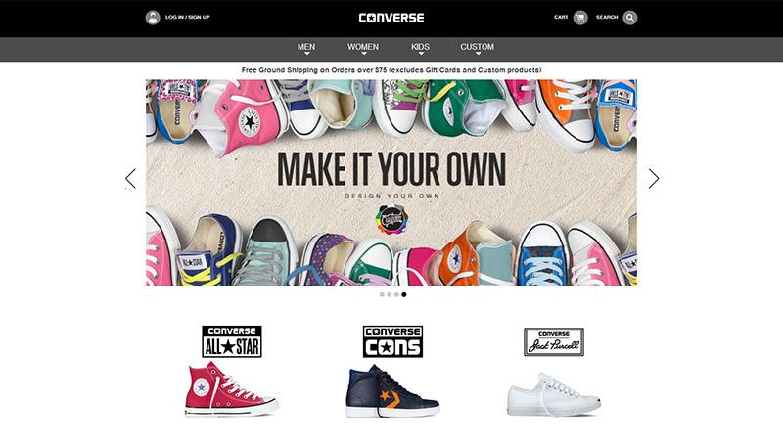

Slide 19
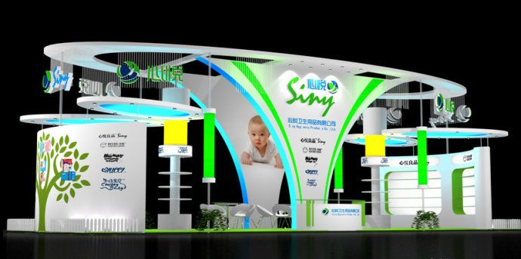

Slide 20
展示设计的基本法则
1、色彩搭配合理。
2、布局合理，不应太过拥挤。
3、给人自由、亲切的感觉，要贴近生活。
4、能够突出商品的特点，吸引顾客的眼球。

Slide 21
展示设计的作用
（一）经济作用
（二）教育作用
（三）加速社会发展作用

Slide 22
课堂小练习
以“美术作业成果”为主题，制作一期展示设计。

Slide 23

让我们一起动起手来

